Slide 1
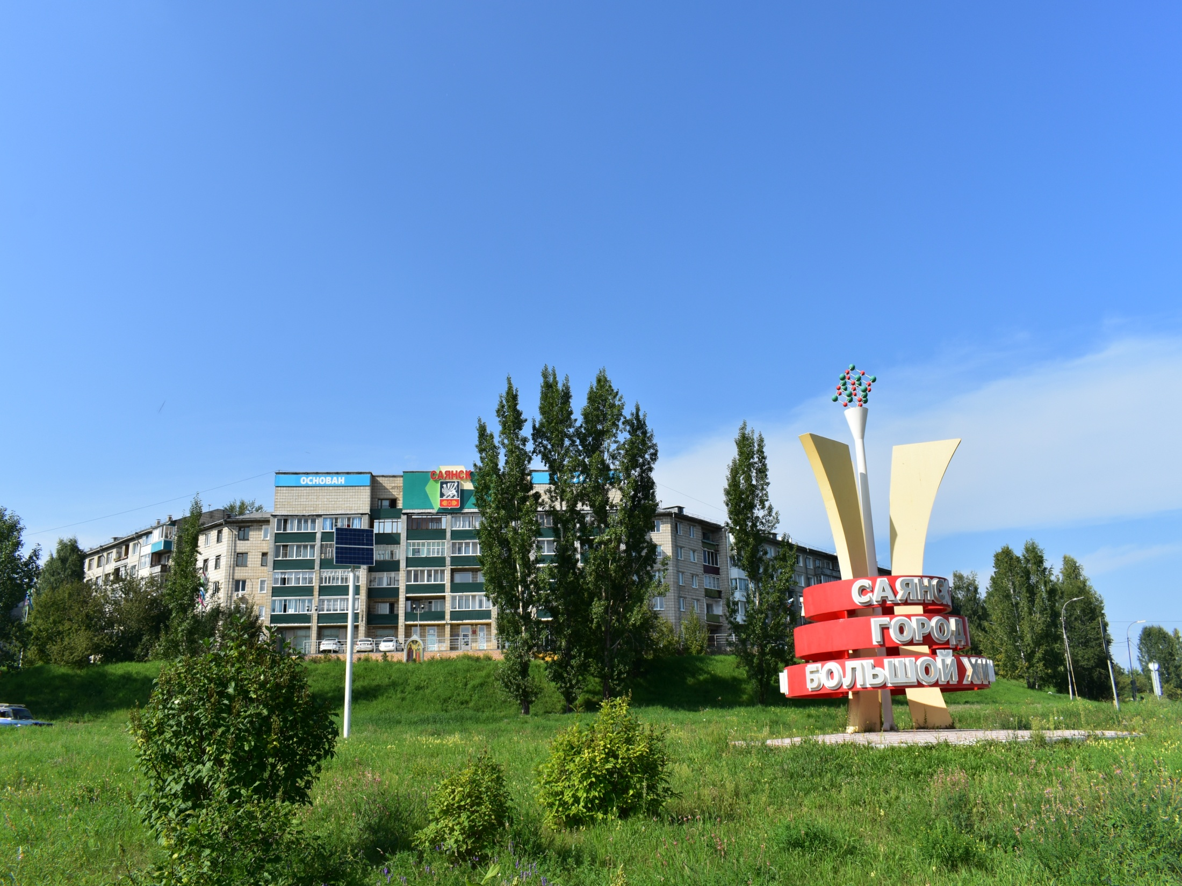
ОГБУСО «КЦСОН г. Саянска»
Отряд министра «Надежда»
Видеопрезентация для областного конкурса
«Лучший «Отряд министра»
«Все в моих руках!»

Slide 2

Отряд министра «Надежда» - это объединение детей и подростков из семей, находящихся в социально опасном положении и замещающих семей.
Мы объединили детей для развития у их нравственных качеств путём пропаганды идей здорового образа жизни, добровольного труда на благо общества и привлечение детей к решению проблем связанных с улучшением здоровья у подростков и населения в целом через участие в социальных, экологических, патриотических, культурно-образовательных, просветительских и др. проектах и акциях.

Slide 3

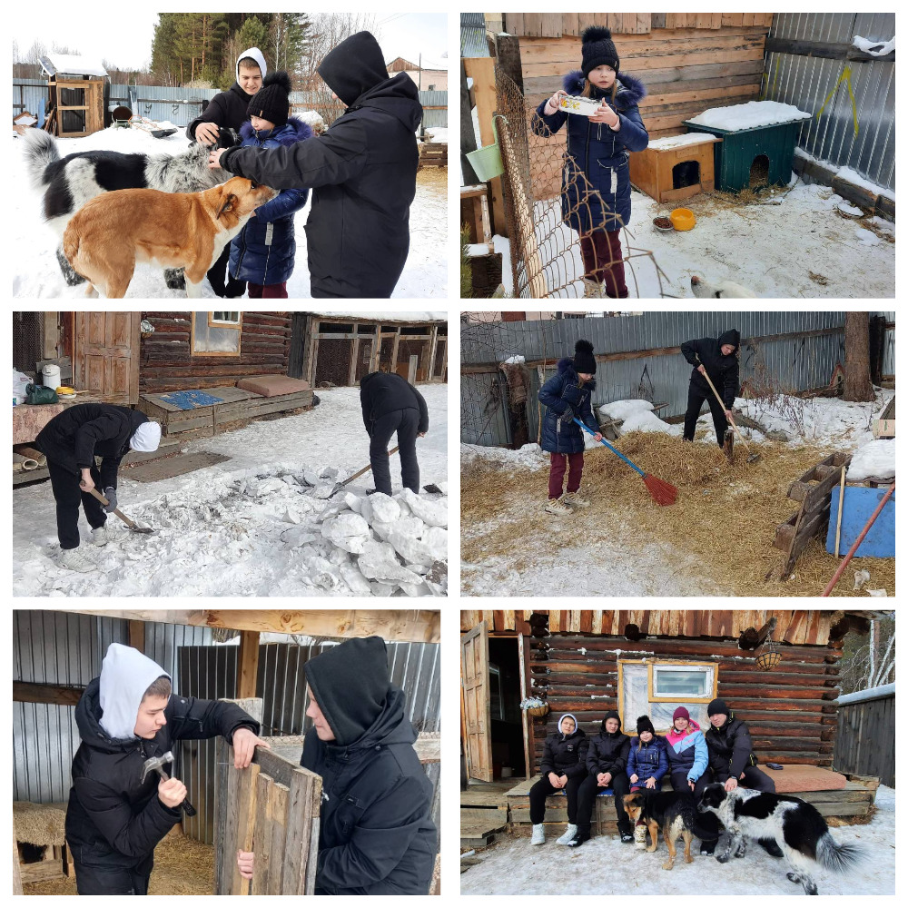
Наши ребята и их родители регулярно посещают приют для бездомных животных
«Лучик надежды». Привозят корма, помогают с уборкой территории, и конечно же одаривают своим вниманием обитателей приюта.

Slide 4

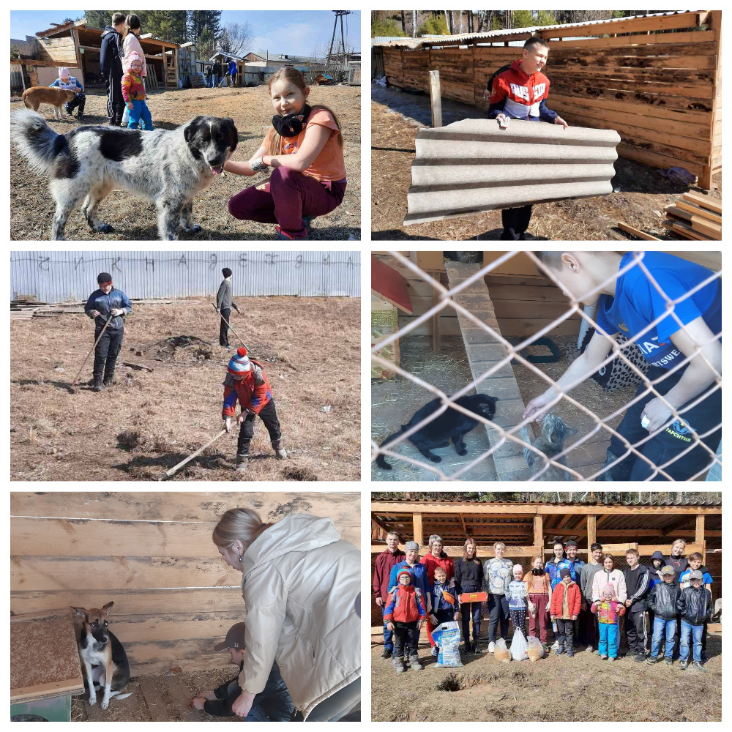

Slide 5
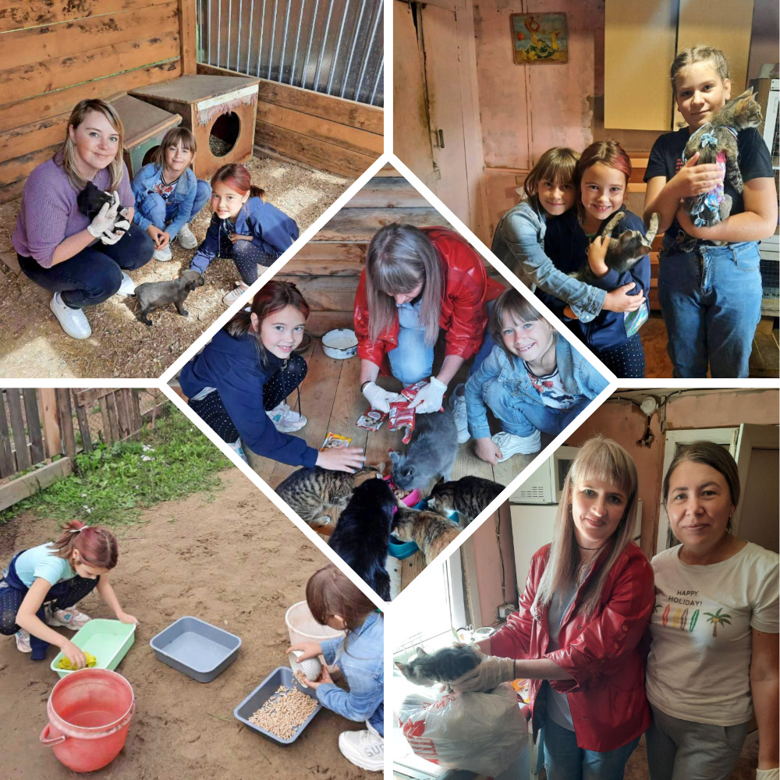

Slide 6

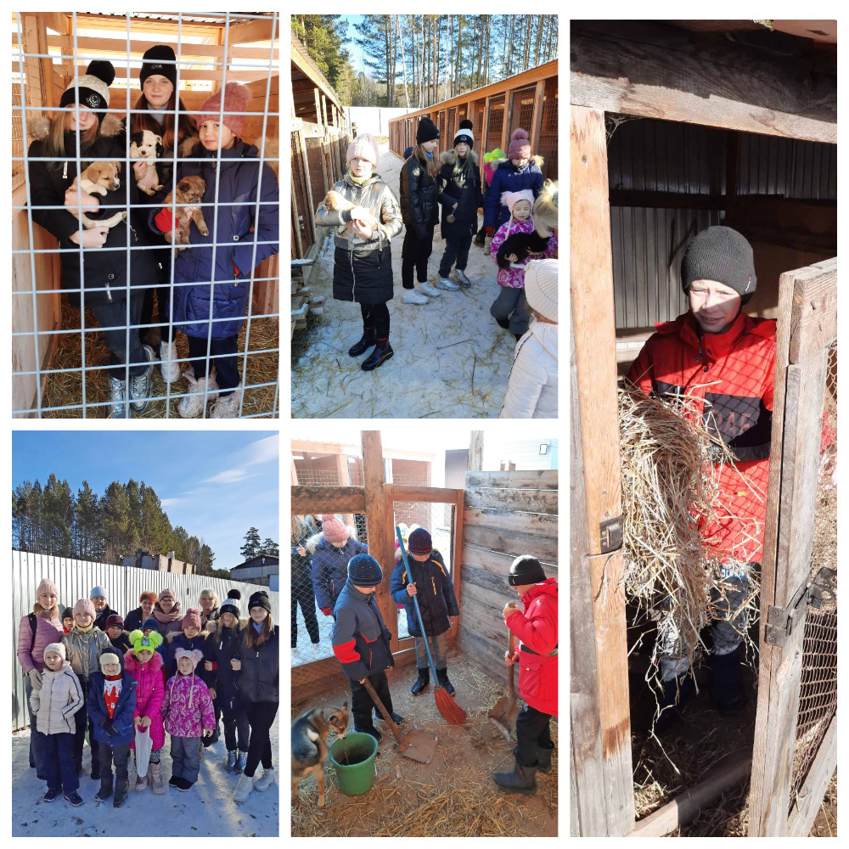

Slide 7


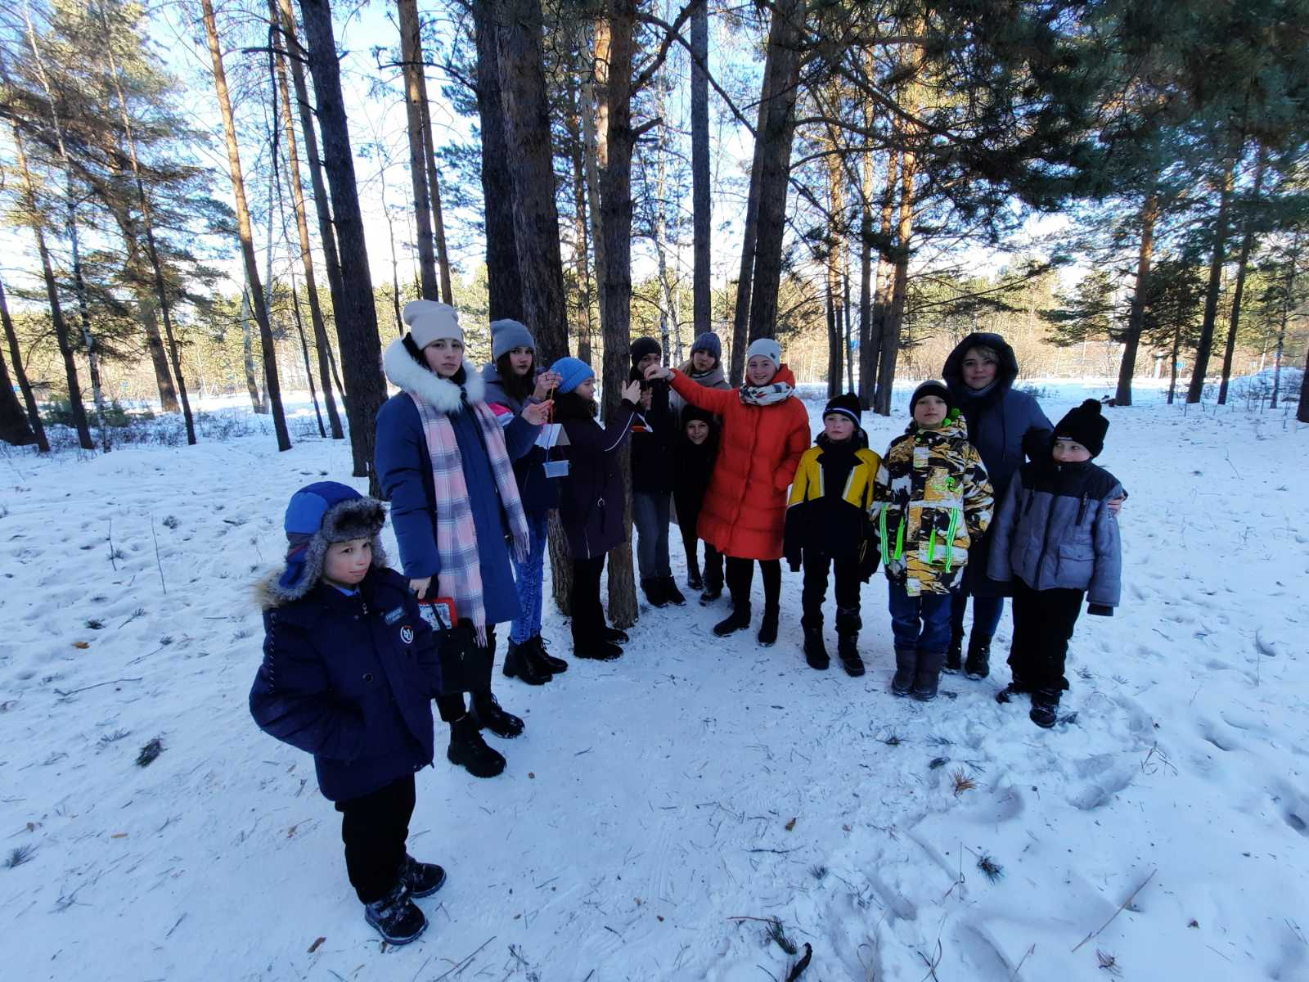
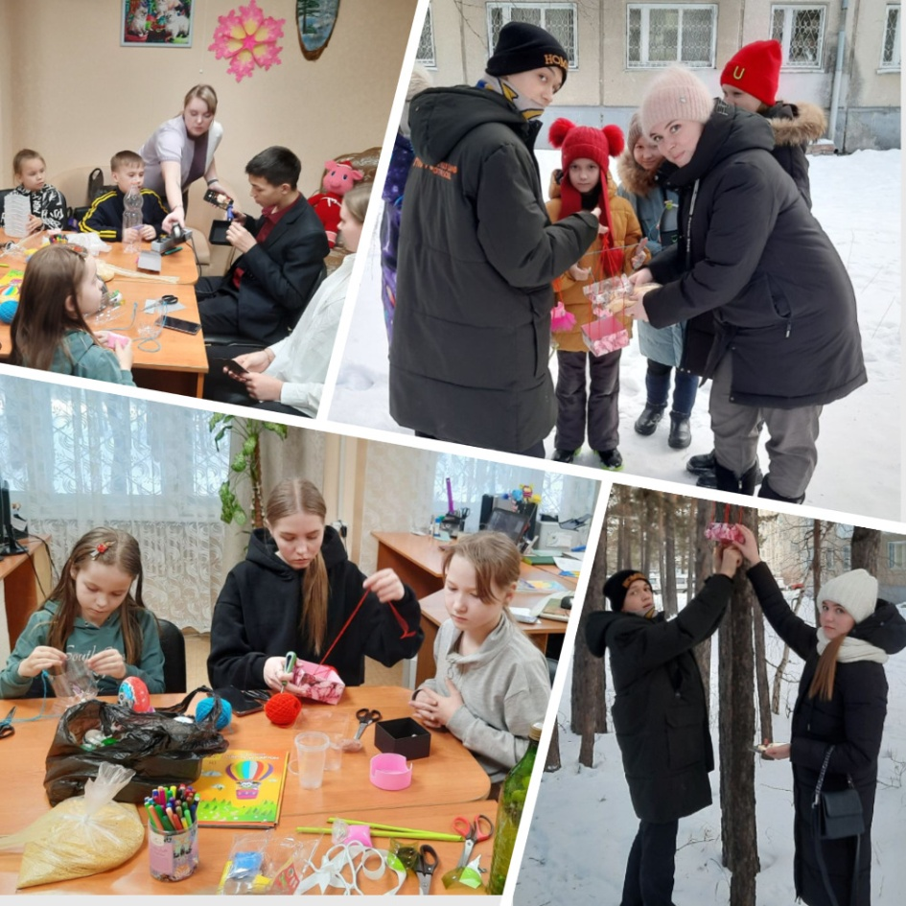
Волонтерская акция
«Покормите птиц»
Изготовление кормушек
для птиц и регулярное их наполнение

Slide 8

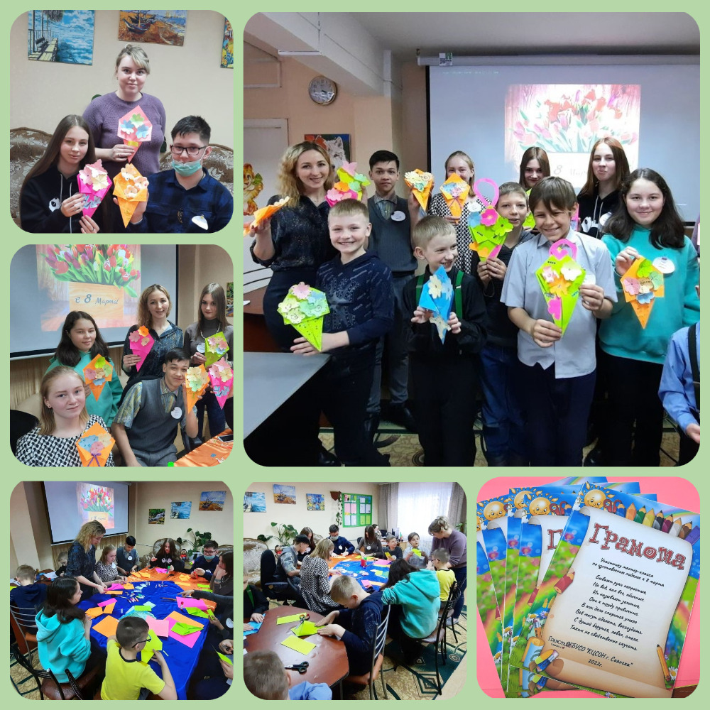
Социальная акция
«8 марта»
Изготовление
открыток к 8
марта, вручение
открыток
мамам, бабушкам
и получателям
социальных услуг
на дому

Slide 9
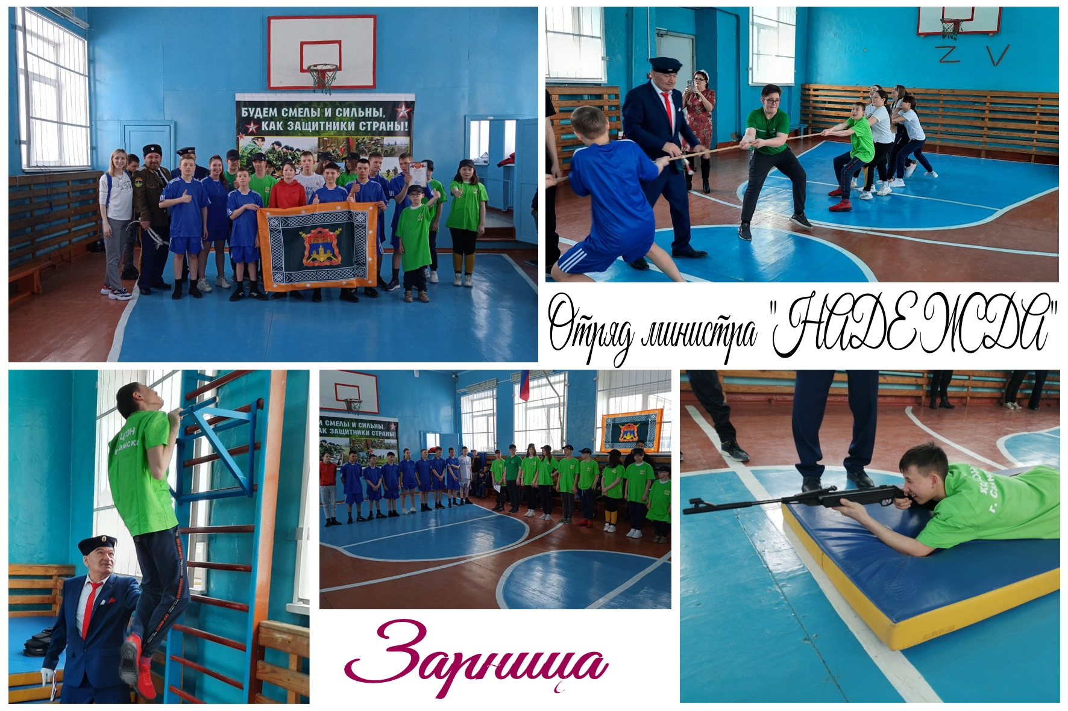
Военно-патриотическое спортивное
мероприятие «Зарница»

Slide 10
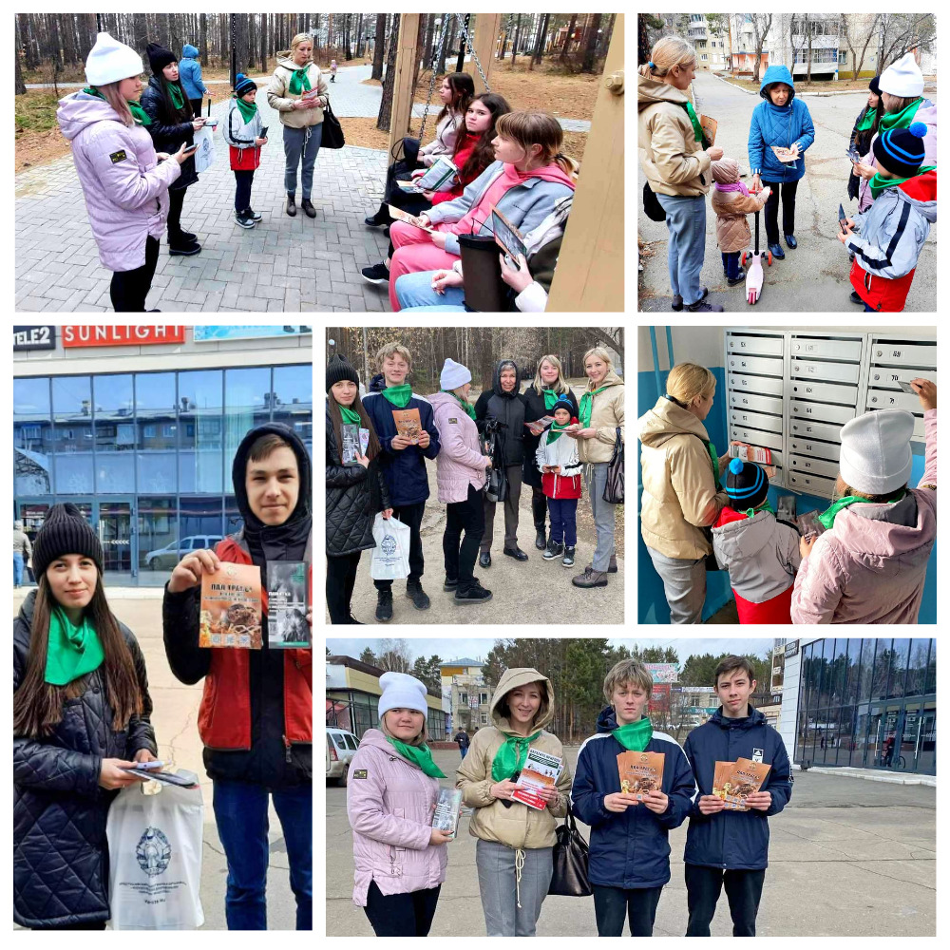
Акция
«Профилактика пожаров»
Раздача
информационных
буклетов и проведение
профилактических
бесед с жителями
города про пал травы,
пользование
электроприборами, о
исправности
электропроводки в
квартире и на даче.

Slide 11
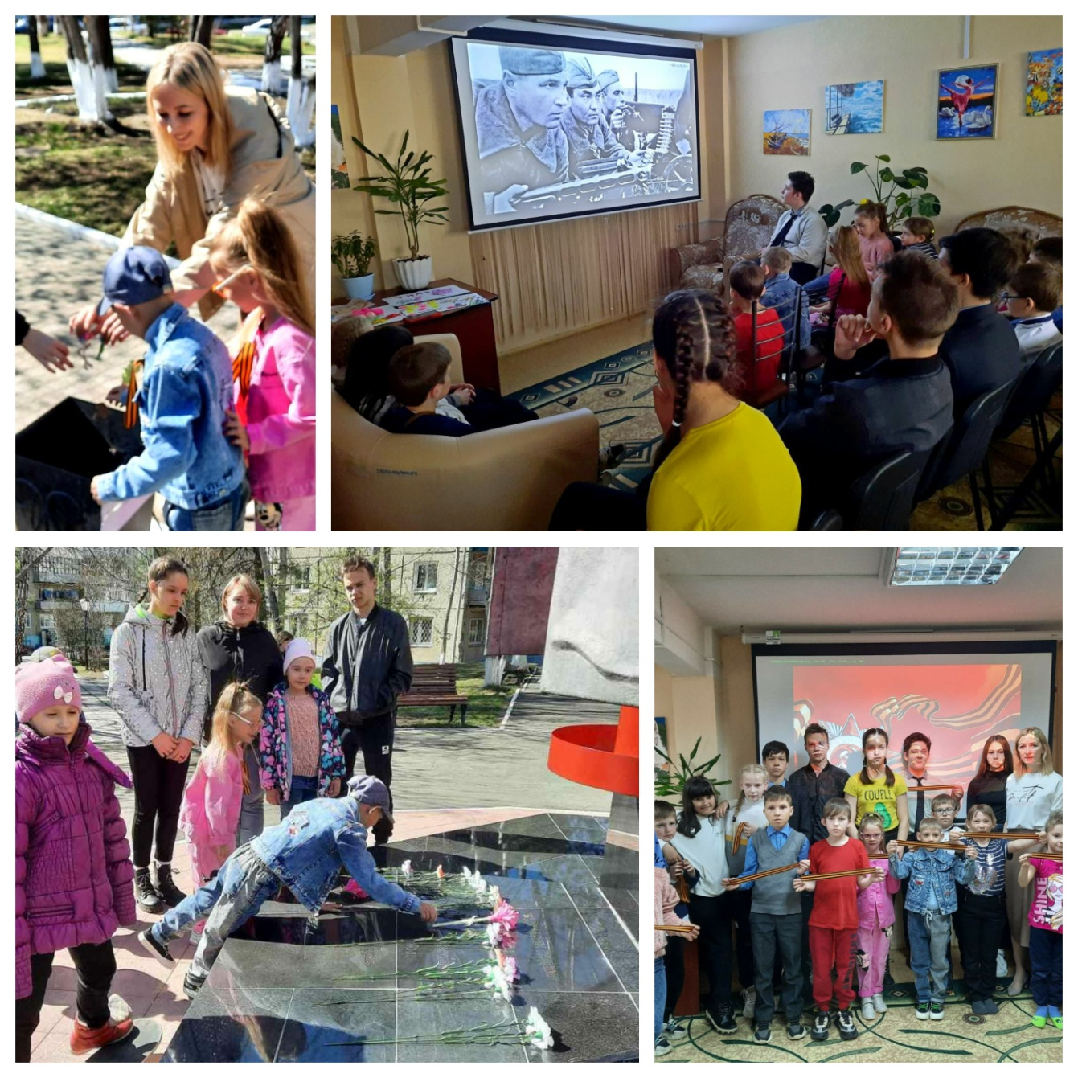
Урок памяти
«Никто не забыт, ничто не забыто!»

Slide 12
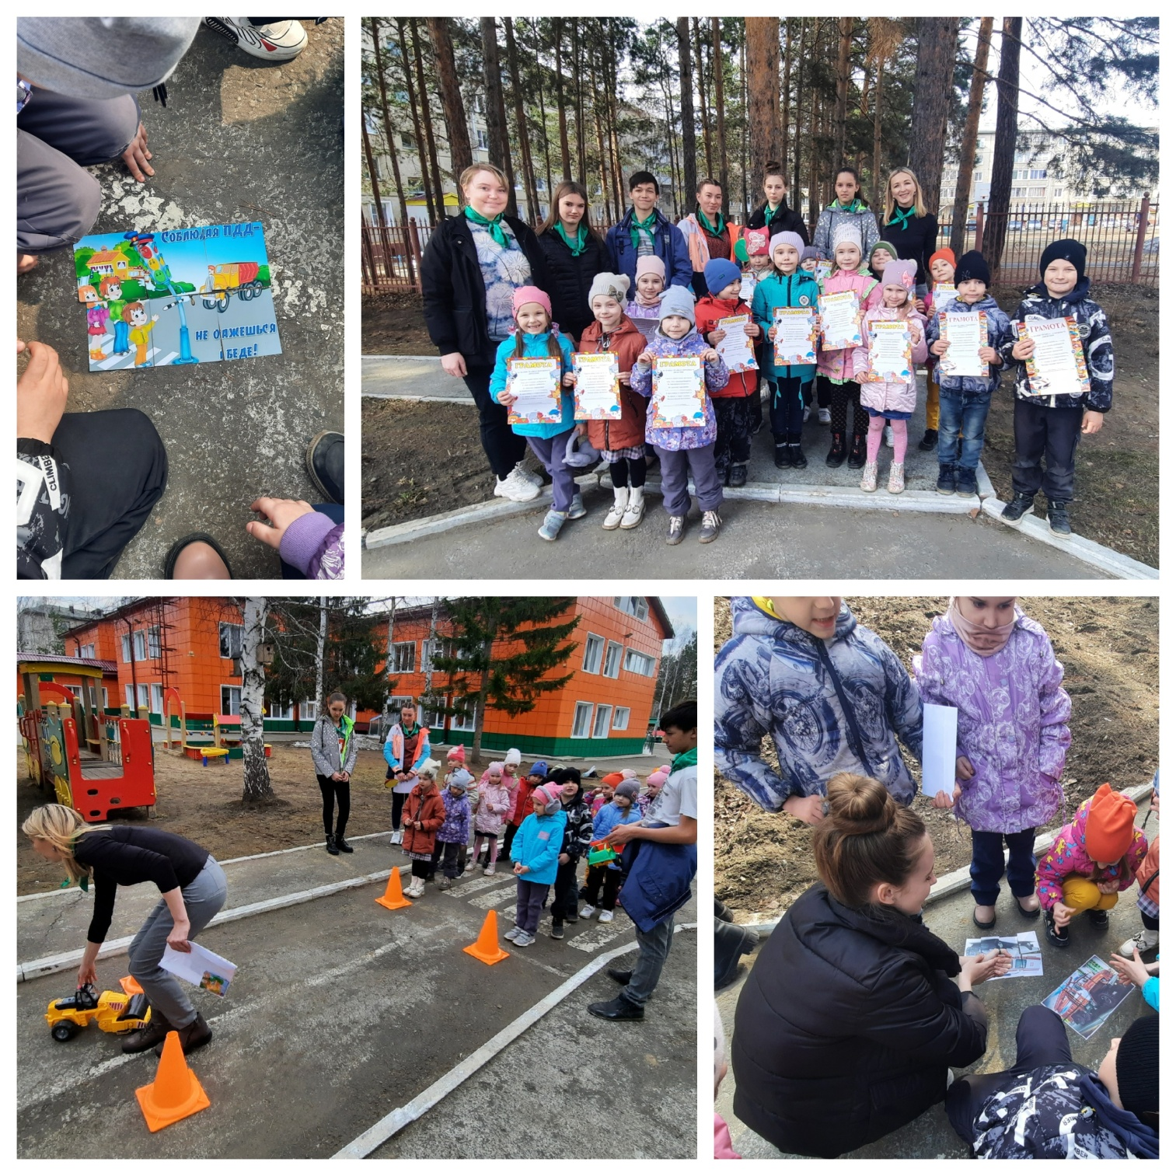
Квест-игра
«Веселый
перекресток»
для
воспитанников
МДОУ №23
Профилактика
детского
дорожно-
транспортного
травматизма.

Slide 13
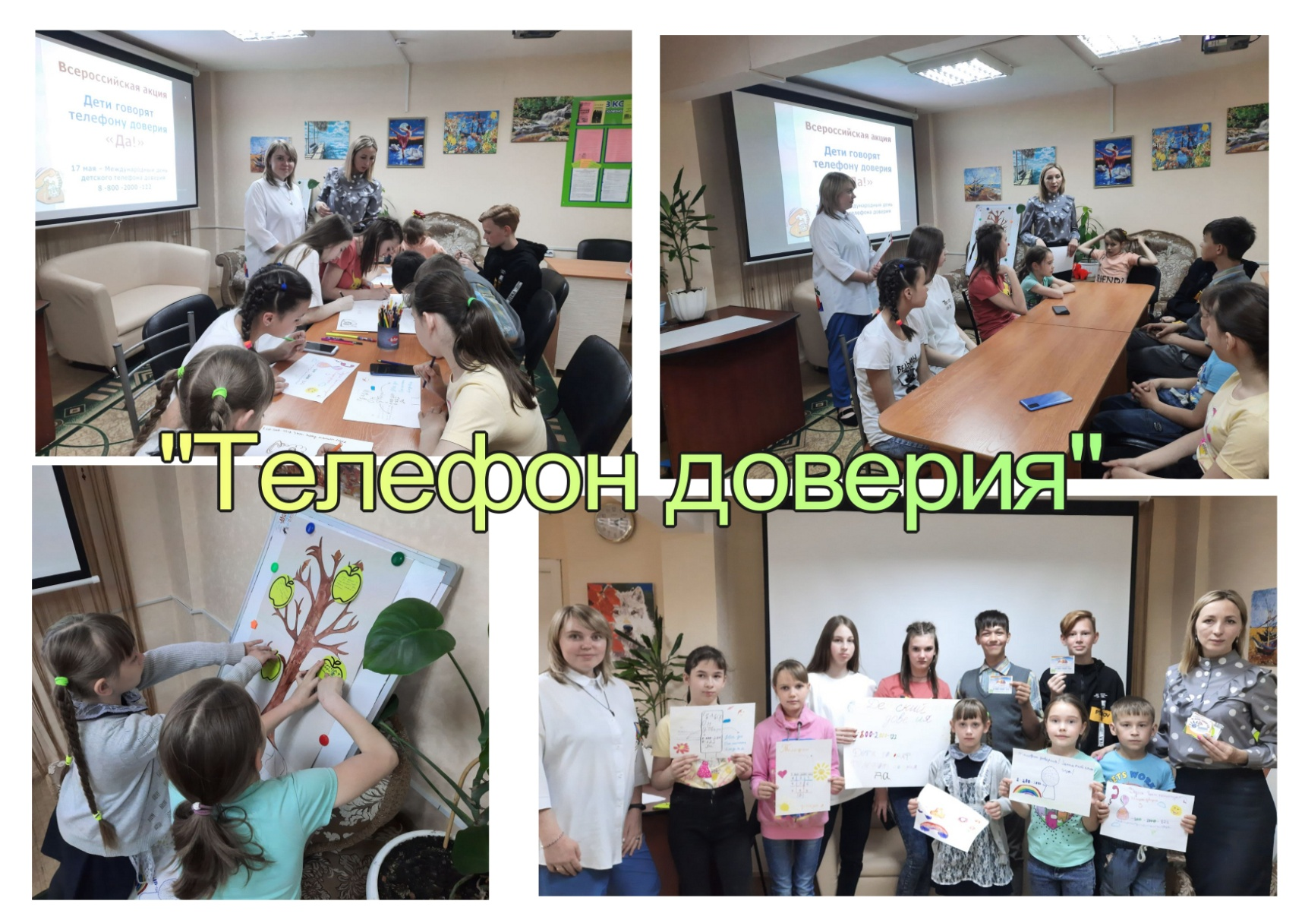
Информационно-просветительское мероприятие
«Дети говорят телефону доверия - да!»

Slide 14

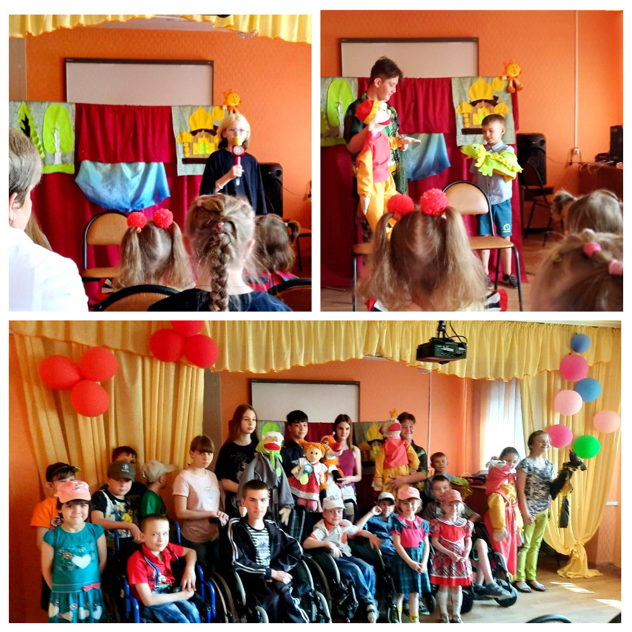
Благотворительная
акция
ко Дню защиты
детей:
«Сказка к нам
приходит»
Показ Саянского
кукольного театра
«Сибирячок»,
под руководством
Шамановой Ольги
Александровны, с
совместным
участием детей из
отряда министра
«Надежда»
«Сказка о рыбаке
и драконе»

Slide 15
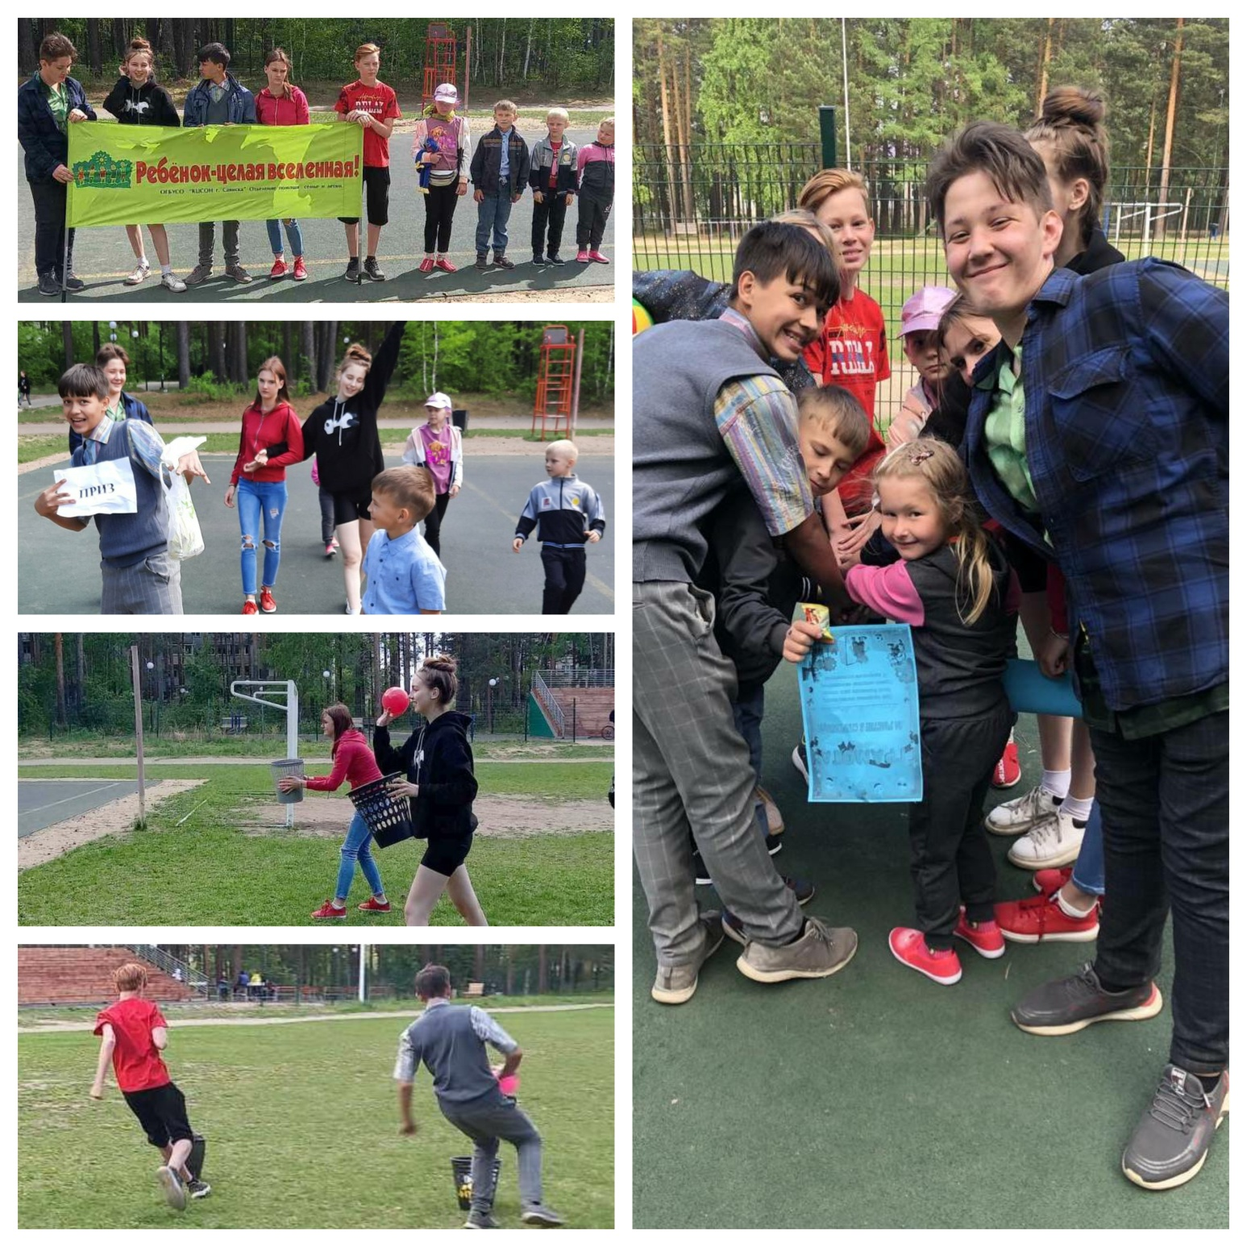
Спартакиада
«В здоровом теле – здоровый дух!»

Slide 16
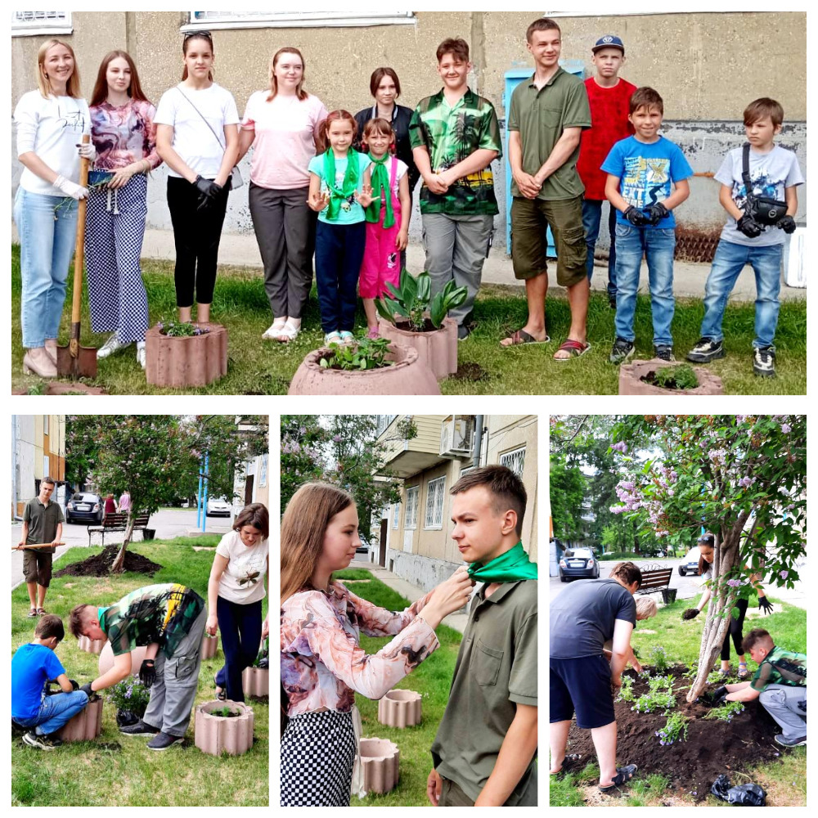
Акция
«Flower кроссинг»
Привезены вазоны,
оформлены клумбы
для цветов.

Slide 17
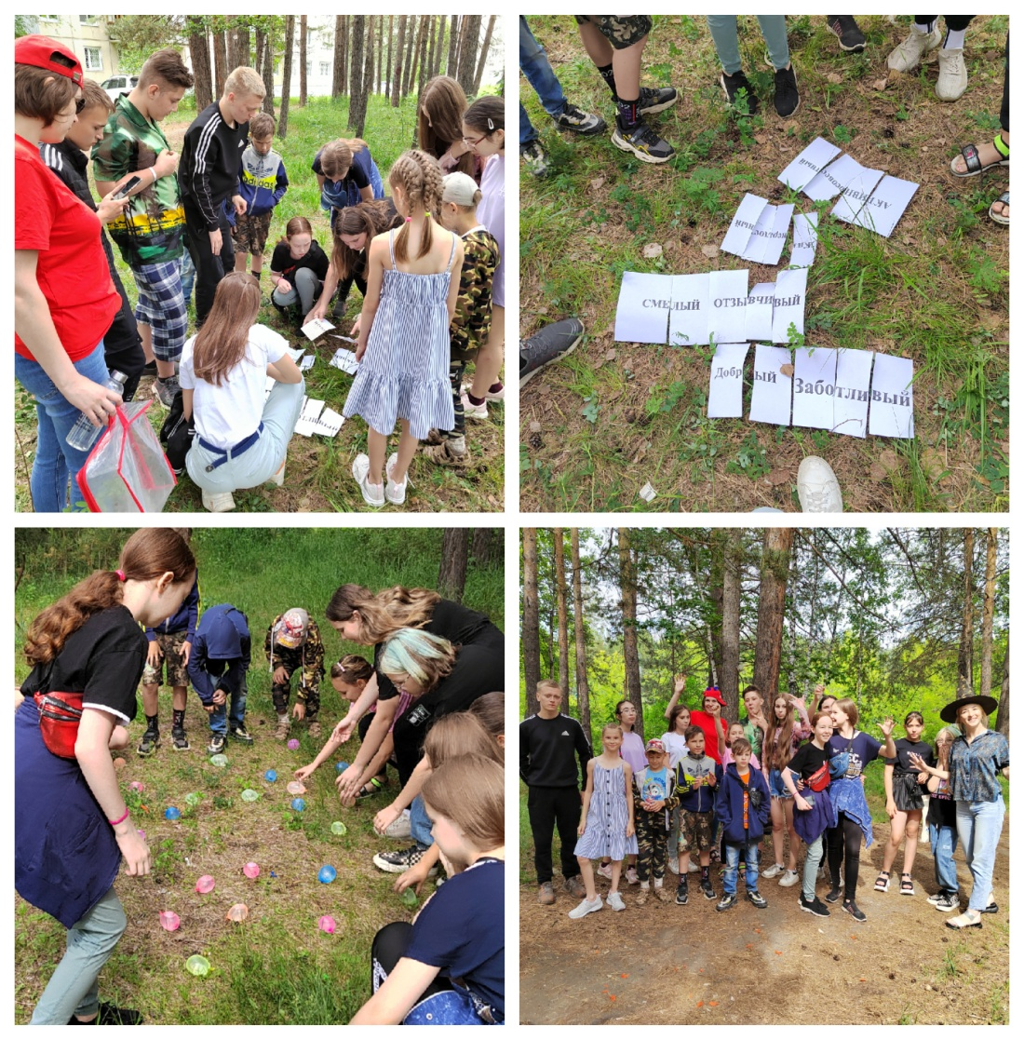
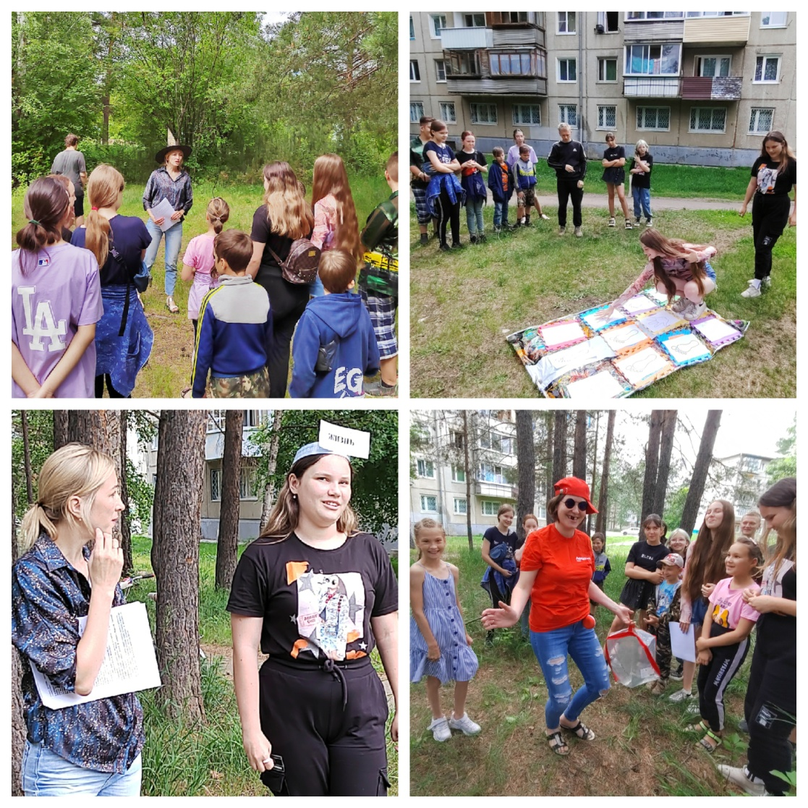
Квест-игра «Дорогою добра»

Slide 18
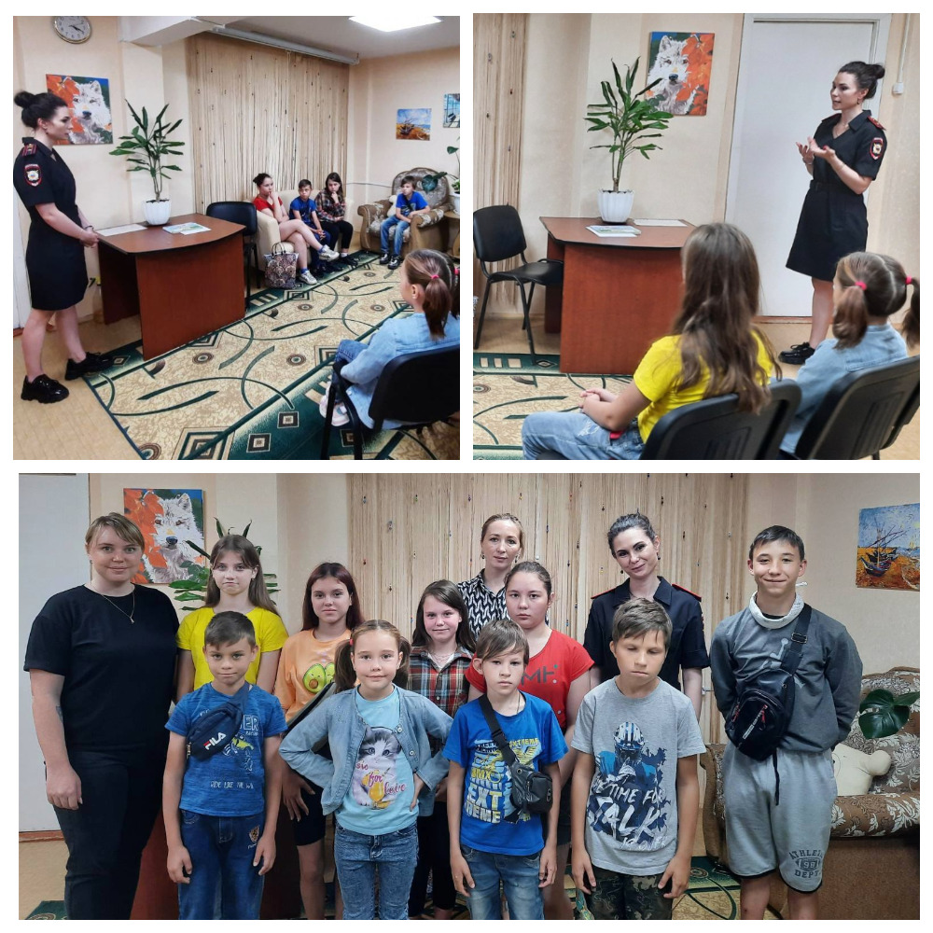
Встреча с
представителем
Саянского МРО
Управления
ФСКН России по
Иркутской
области
Зюсковой М.Ю.
Профилактика
наркомании в
подростковой
среде

Slide 19

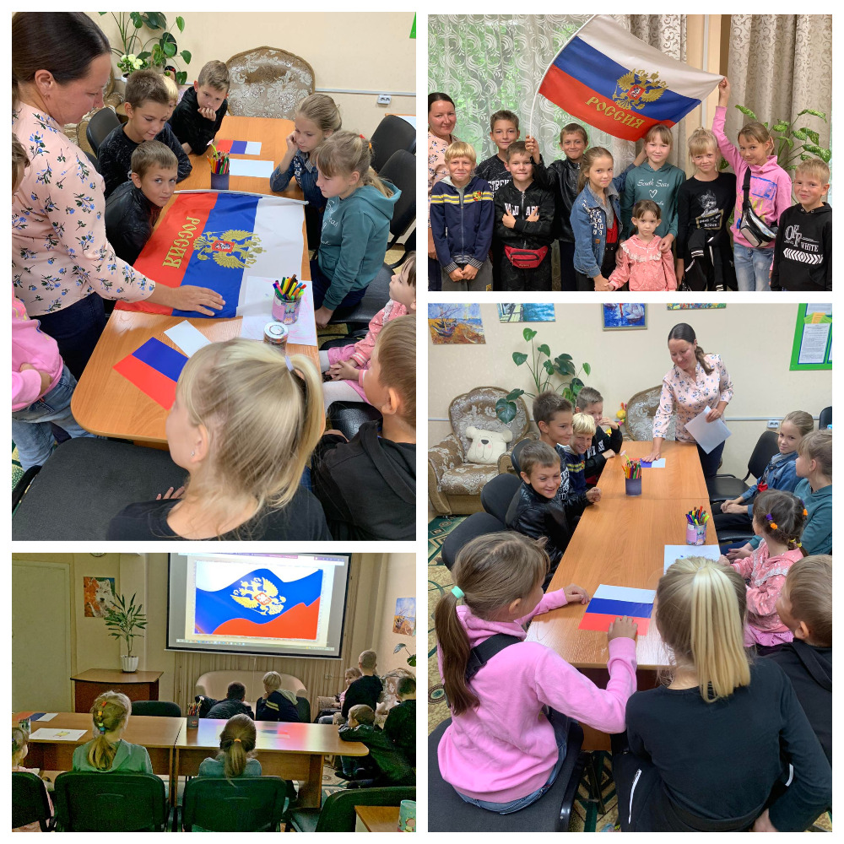
День
Государственного флага

Slide 20
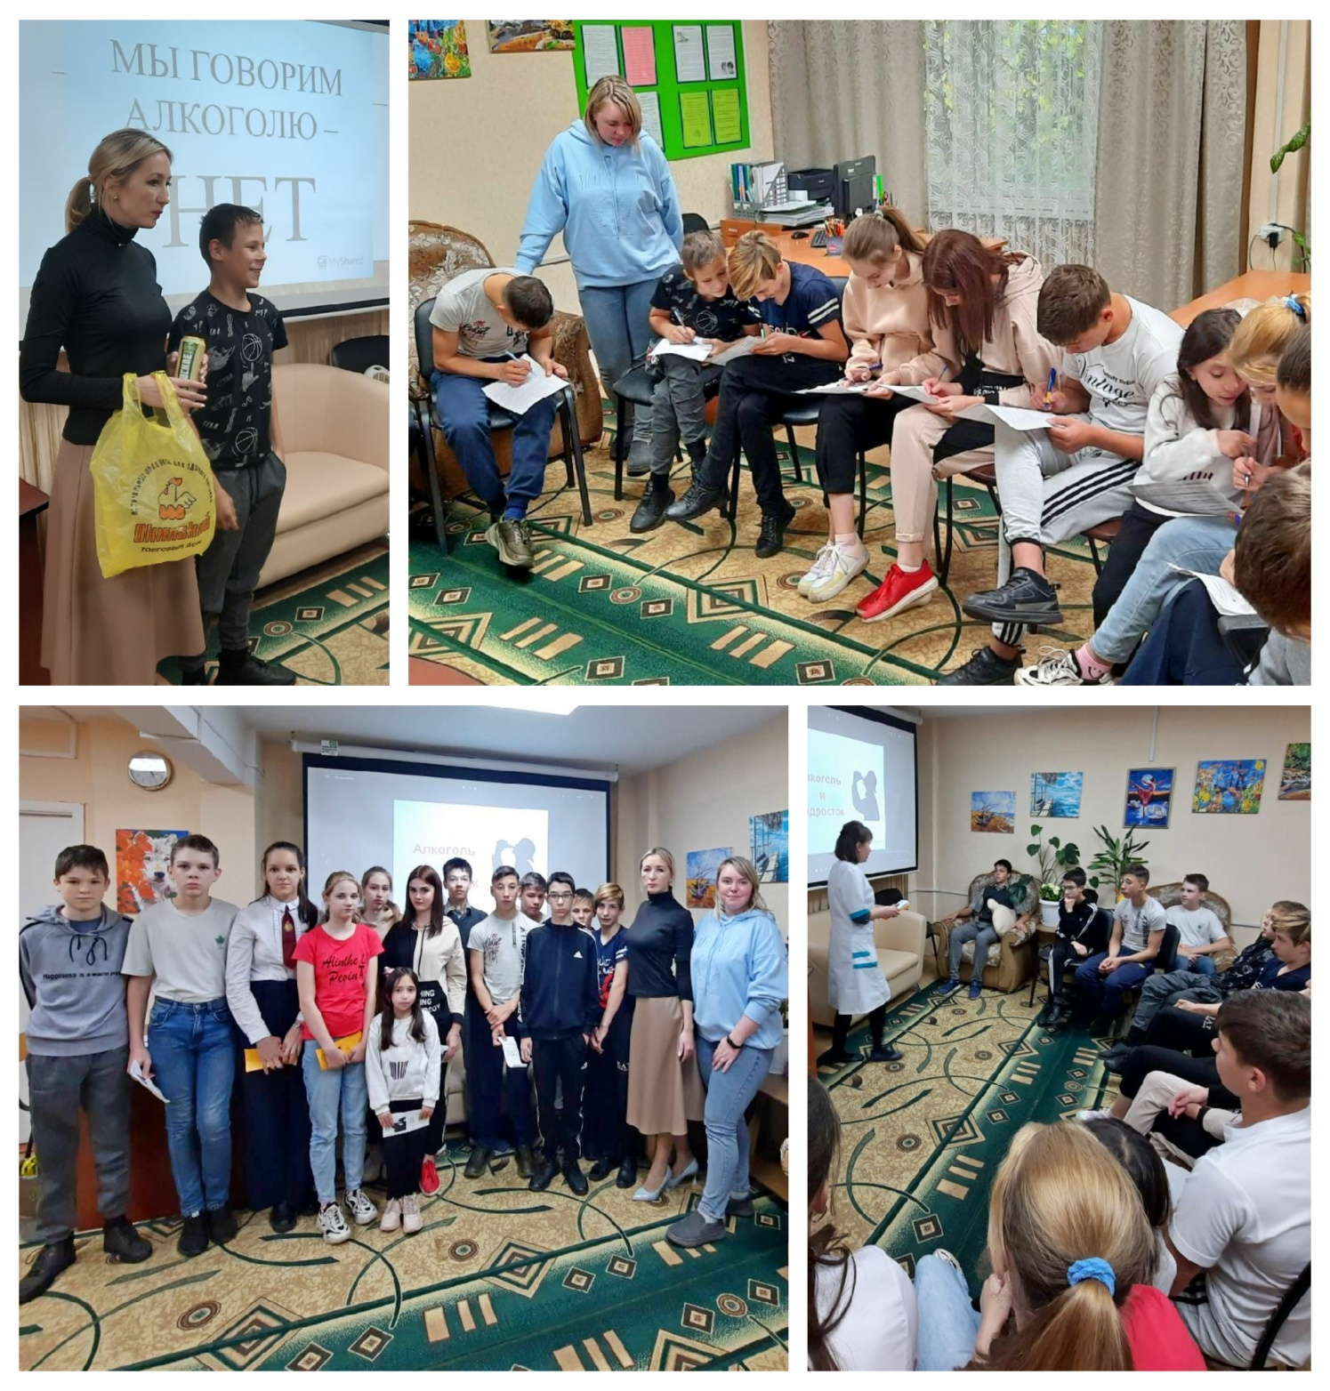
«Алкоголь под контроль»
Мероприятие по профилактике употребления алкоголя следи подростков группы риска

Slide 21
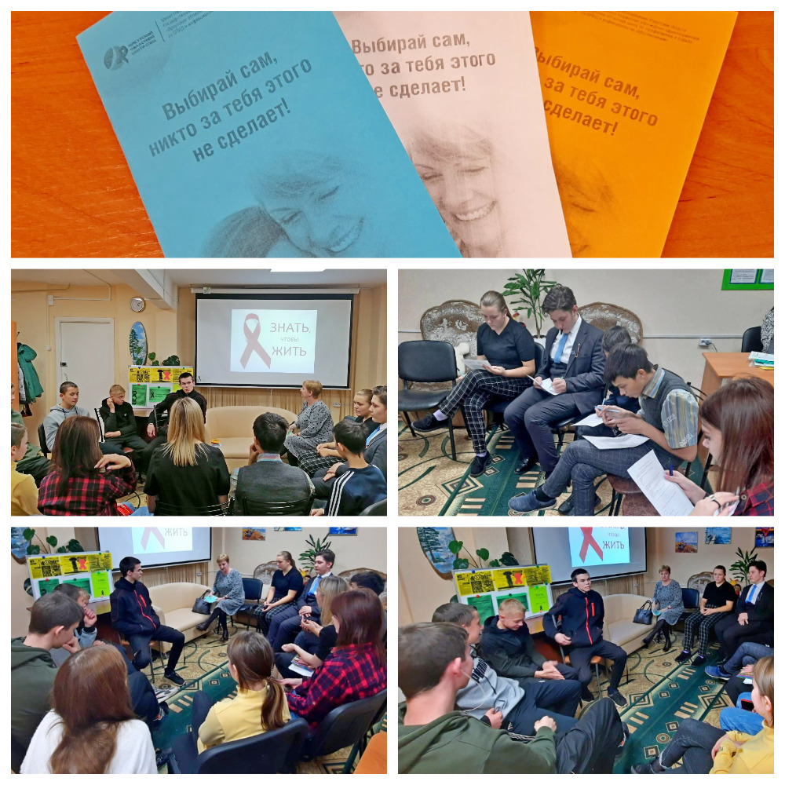
«Знать, чтобы жить»
Лекция по профилактике ВИЧ/СПИДа среди подростков

Slide 22

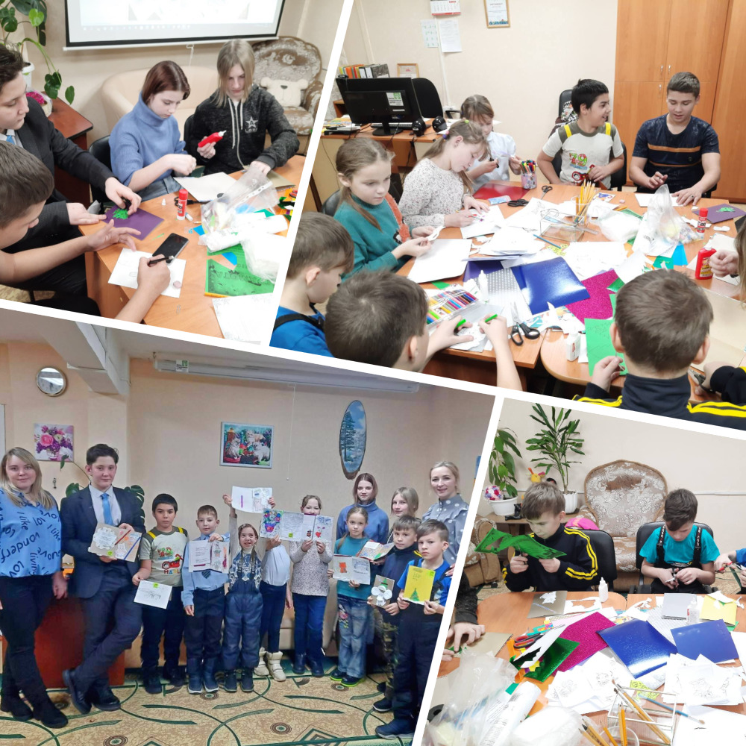
Участие во всероссийской акции:
«Письмо солдату»
«Фронтовая открытка»

Slide 23

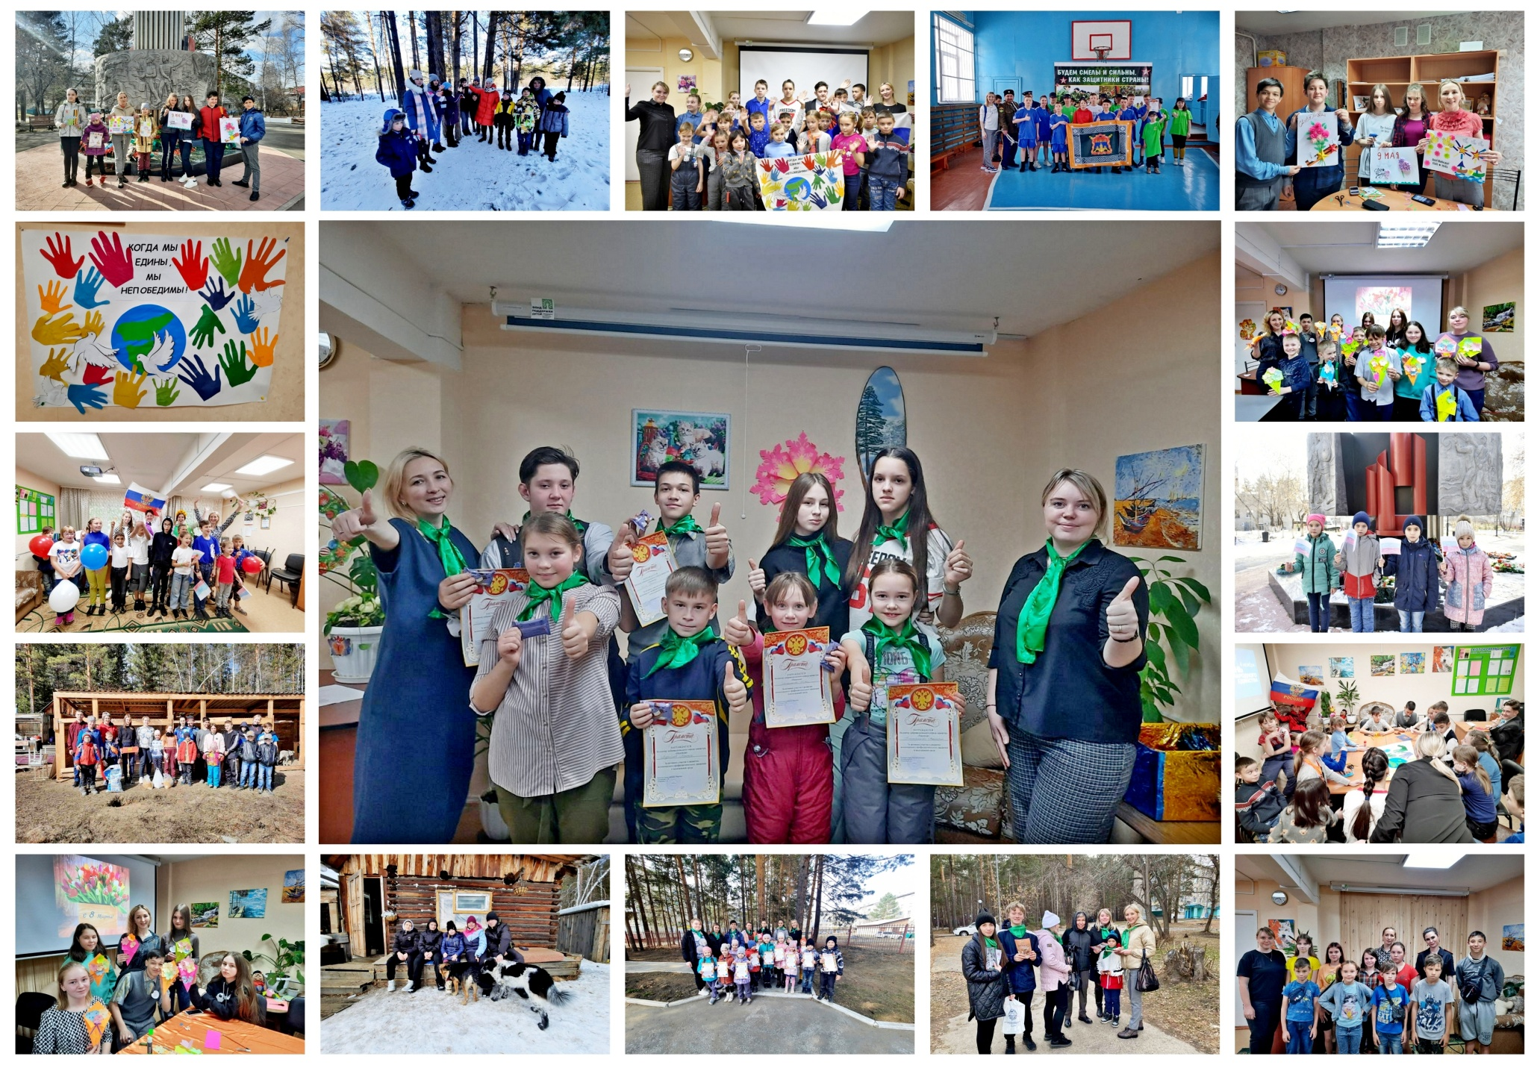
Итоги 2022 года

Slide 24
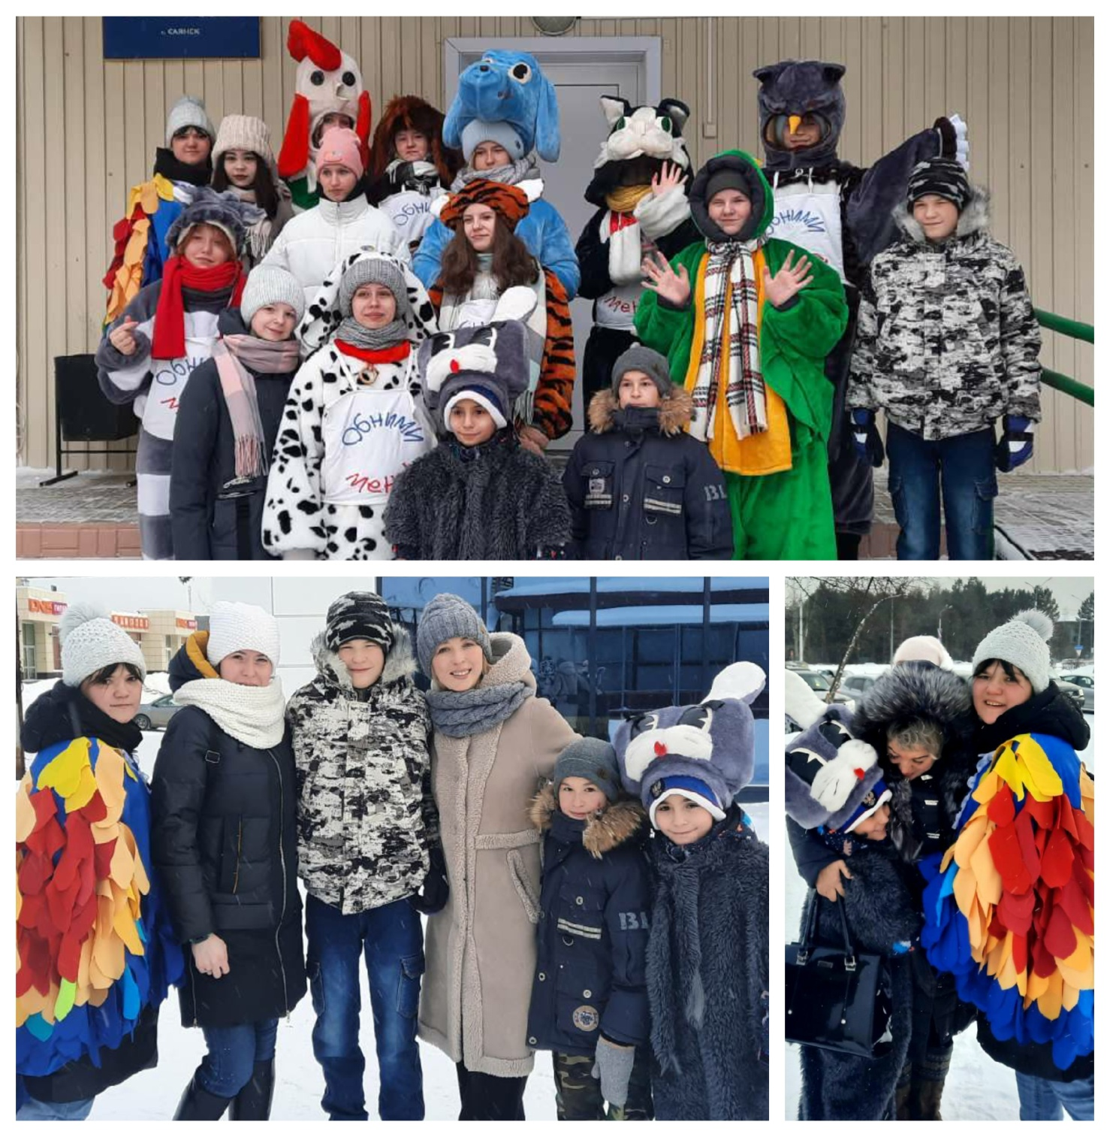
Акция
«Обними меня»
2023 год

